Slide 1
欢迎来到音乐课堂

Slide 2
四季童趣
随乐做下面的声势动作。你还能将它进行怎样的变化？
X X X X

Slide 3
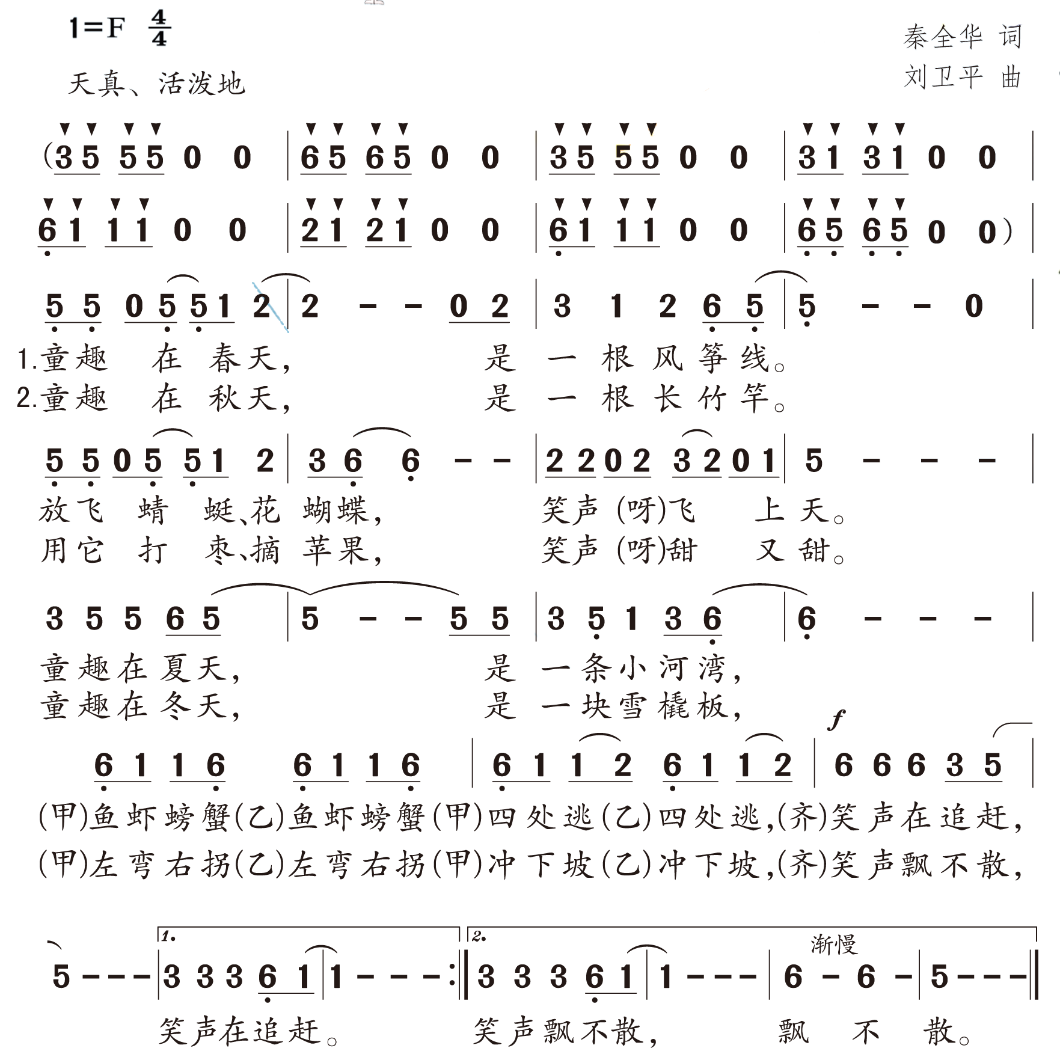
四季童趣

Slide 4
2
返回 主页 关闭
1
简线谱转换
试一试，在歌曲《四季童趣》的每个长音处，加上下面的声势动作是不是更容易唱准节拍呢?
范唱
伴奏

